Slide 1

Муниципальное автономное дошкольное образовательное учреждение детский сад «Сказка»
«Добро твори, тепло дари»
Подготовила воспитатель: Кулькова О.А.

Slide 2
Цель: воспитание у детей положительных качеств характера способствовать
Сплочению коллектива, мотивировать детей на совершение добрых поступков,
Привлечь родителей к благотворительной акции «Неделя добра и щедрости».
Задачи:
- учить детей ориентироваться в социальных ролях и межличностных отношениях.
Способствовать эмоциональному, духовно-нравственному и интеллектуальному развитию.
Развивать уверенность в себе и своих возможностях
формировать у детей положительное отношение ко всем людям.
закреплять знание правил вежливого общения.

Slide 3


Что такое доброта?
Доброта – стремление
человека дать счастье всем
людям.

Slide 4
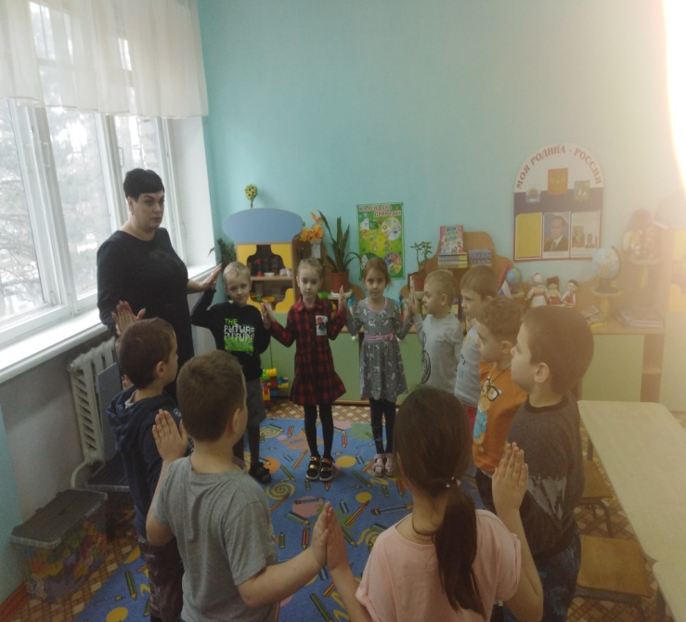
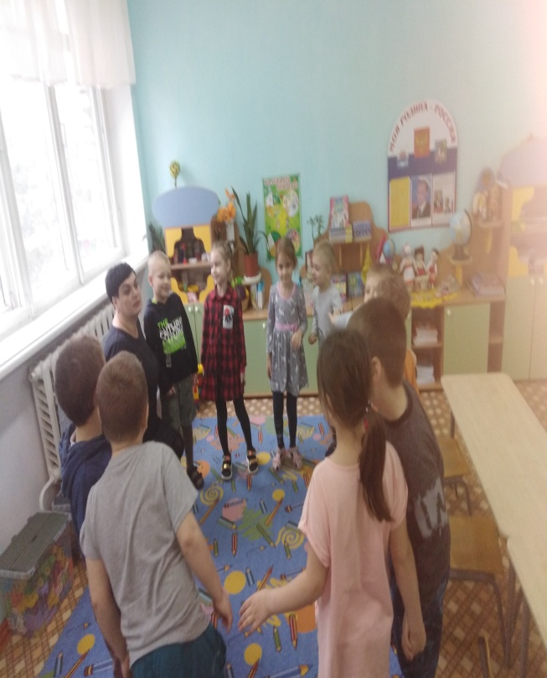
Приветствие в нашей группе
НЕЖНОСТЬ
ЗАБОТА
ВЕРНОСТЬ
РАДОСТЬ
ДРУЖБА
ЛЮБОВЬ
НАДЕЖДА
ВЕЖЛИВОСТЬ
УЛЫБКА
Notes:
4

Slide 5
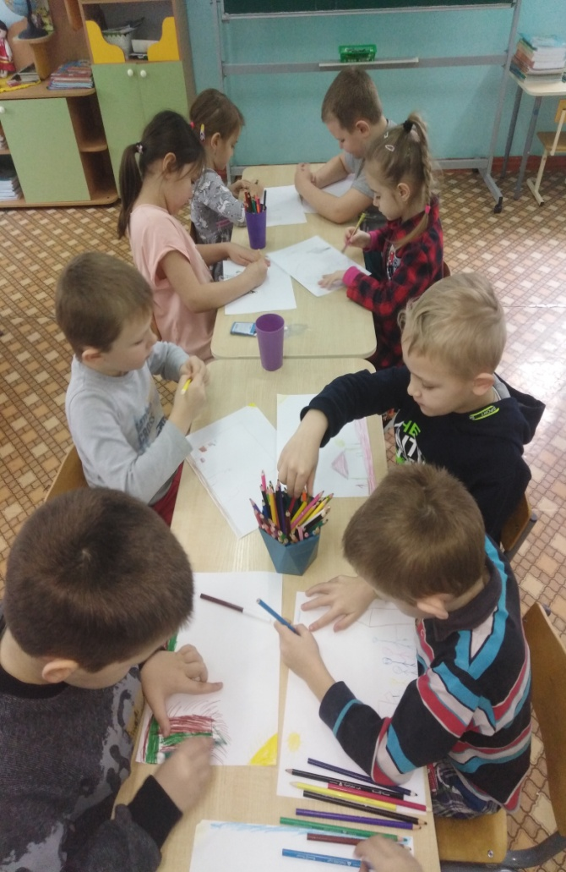
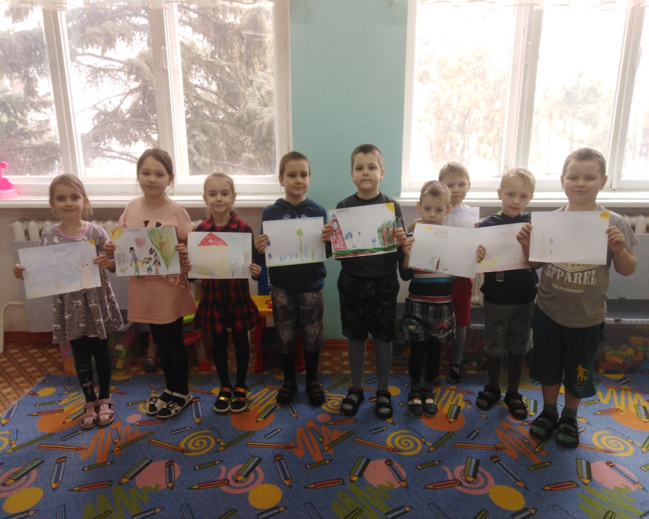
Рисование на тему: «Добрые поступки»

Slide 6
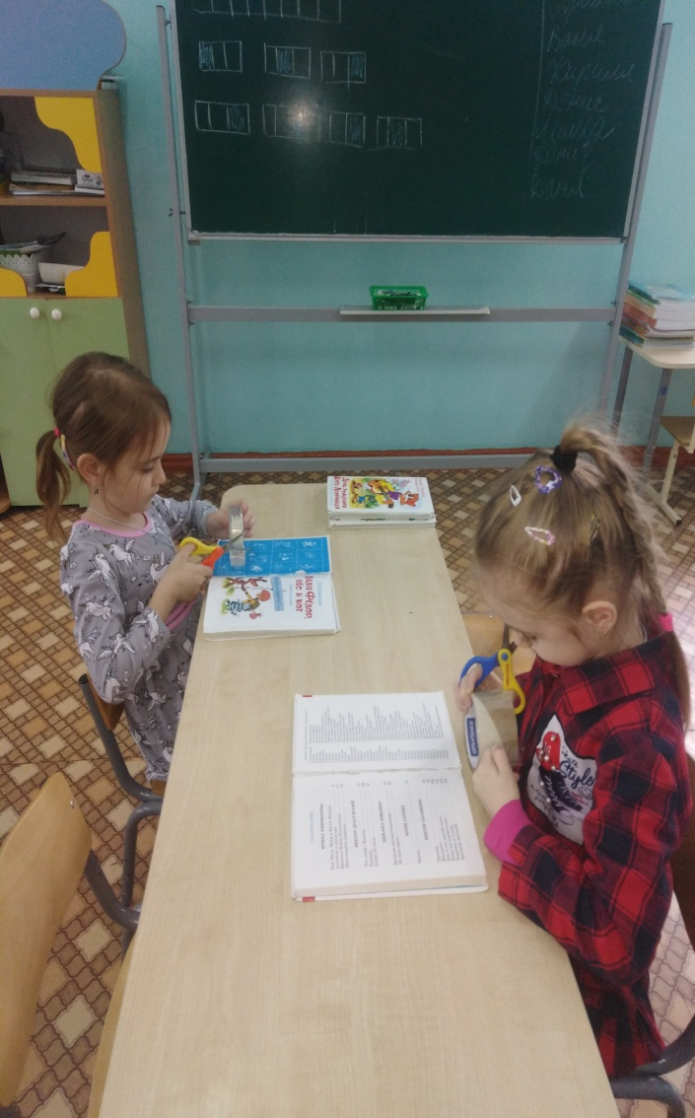
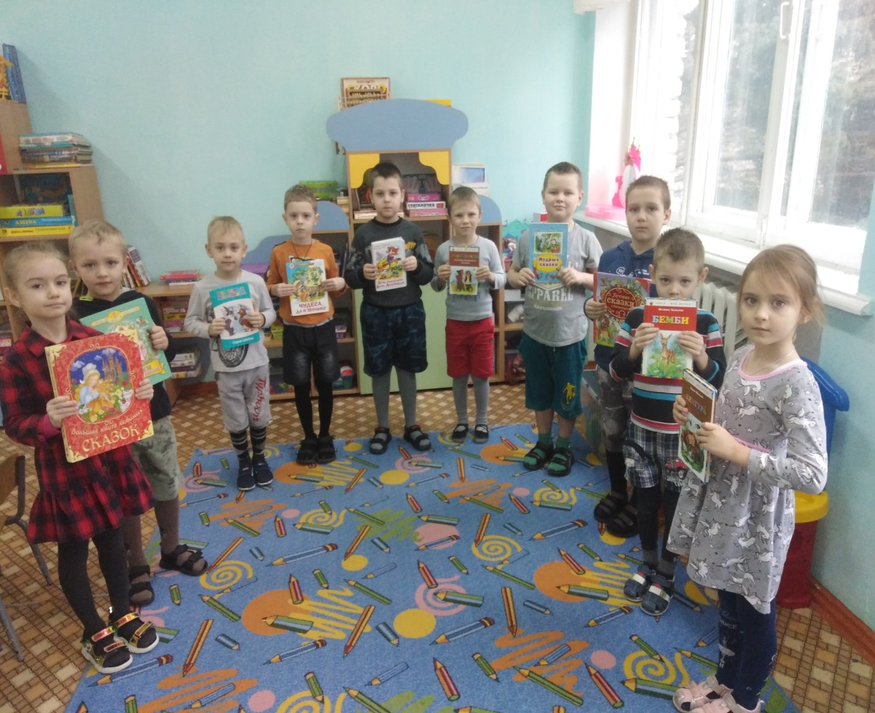
Ремонт и чтение книг о доброте»

Slide 7


Ребята, какие добрые пожелания вы знаете?
В добрый путь!
В добрый час!
Добро пожаловать!
Добрый день!
Здравствуйте!
Пожалуйста!

Slide 8
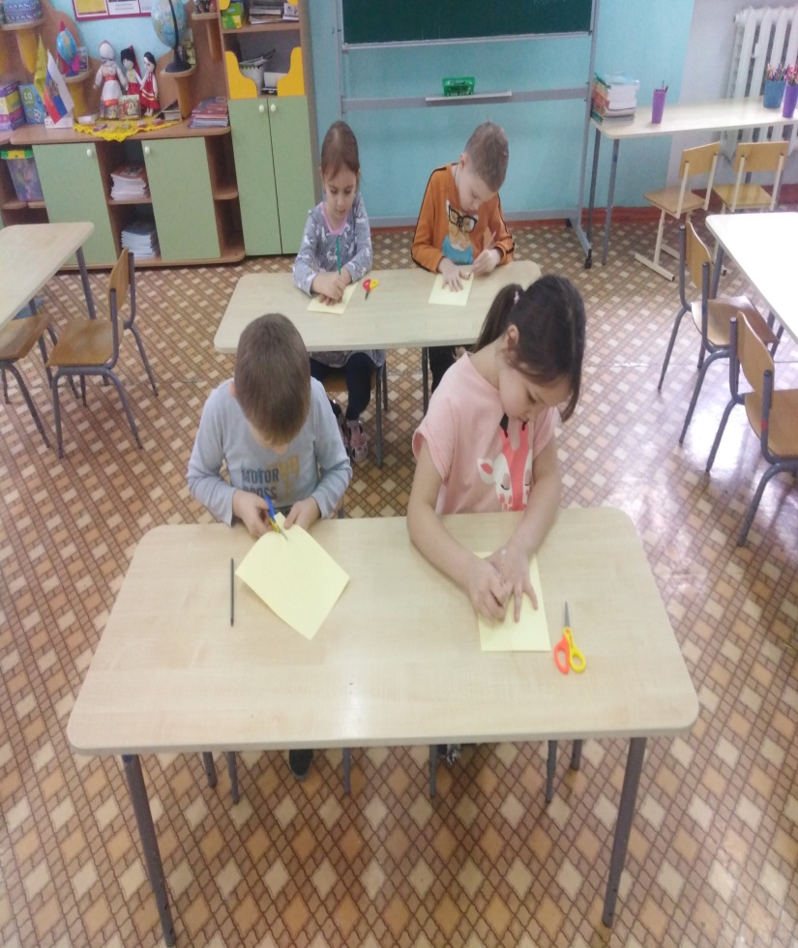
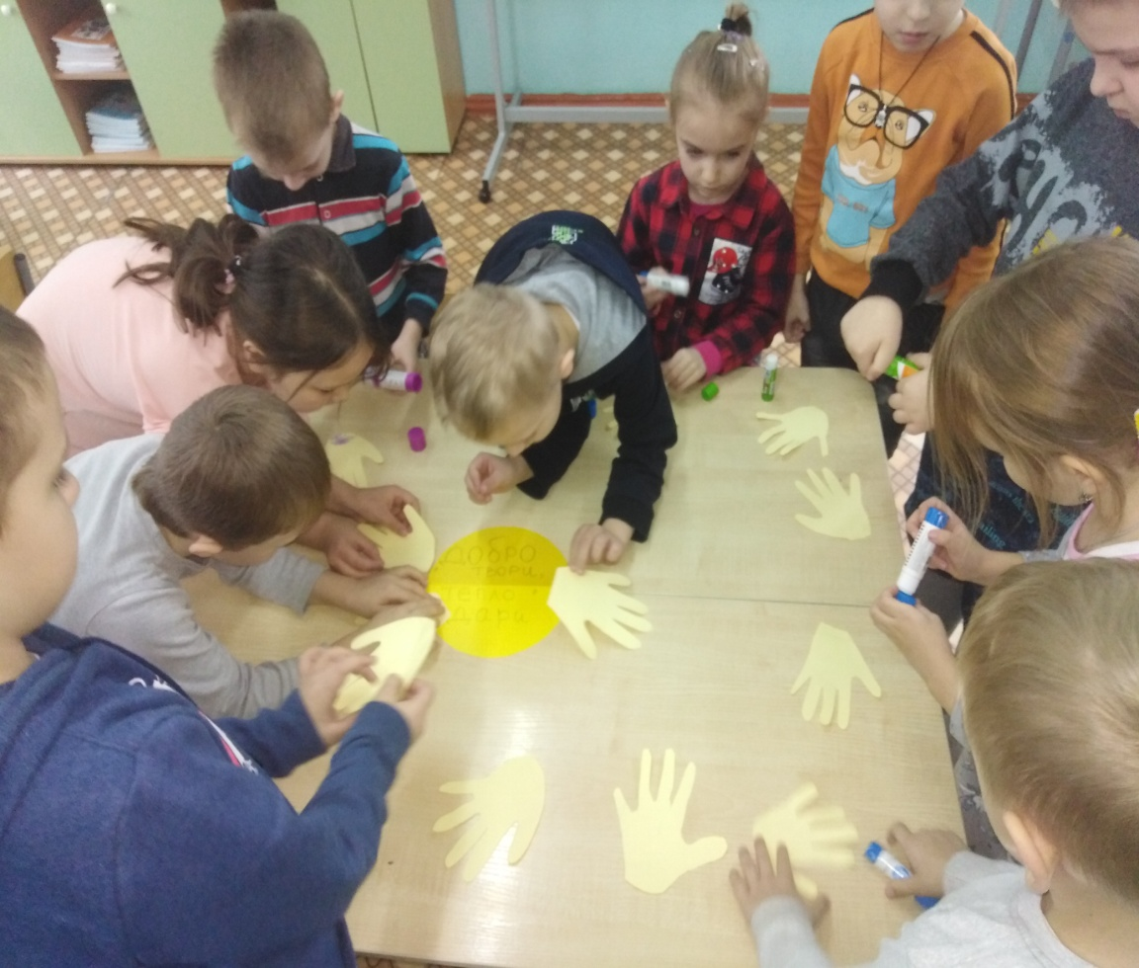
Коллективная аппликация «Добрые слова»

Slide 9

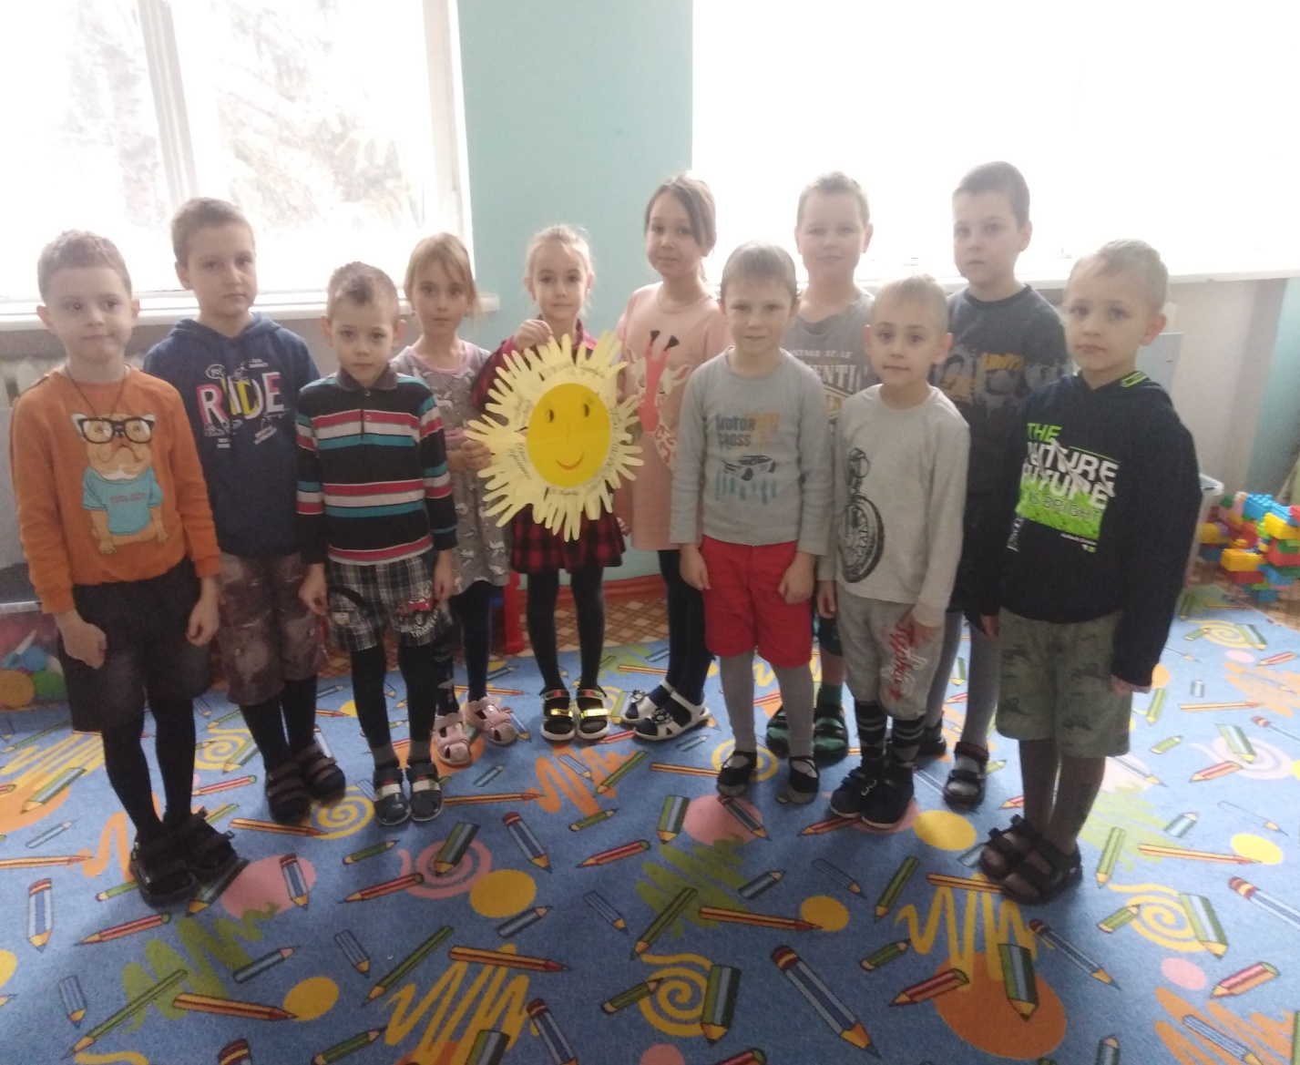
«Символ доброты»

Slide 10
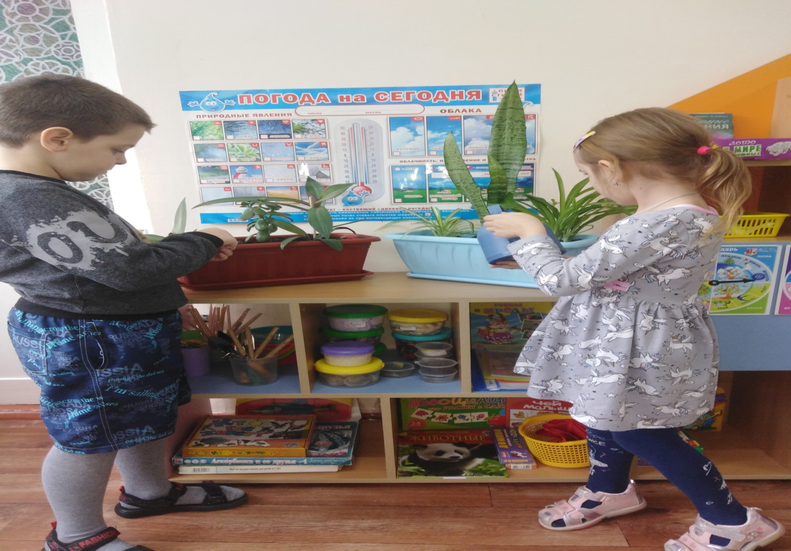
Ухаживаем за комнатными растениями

Slide 11
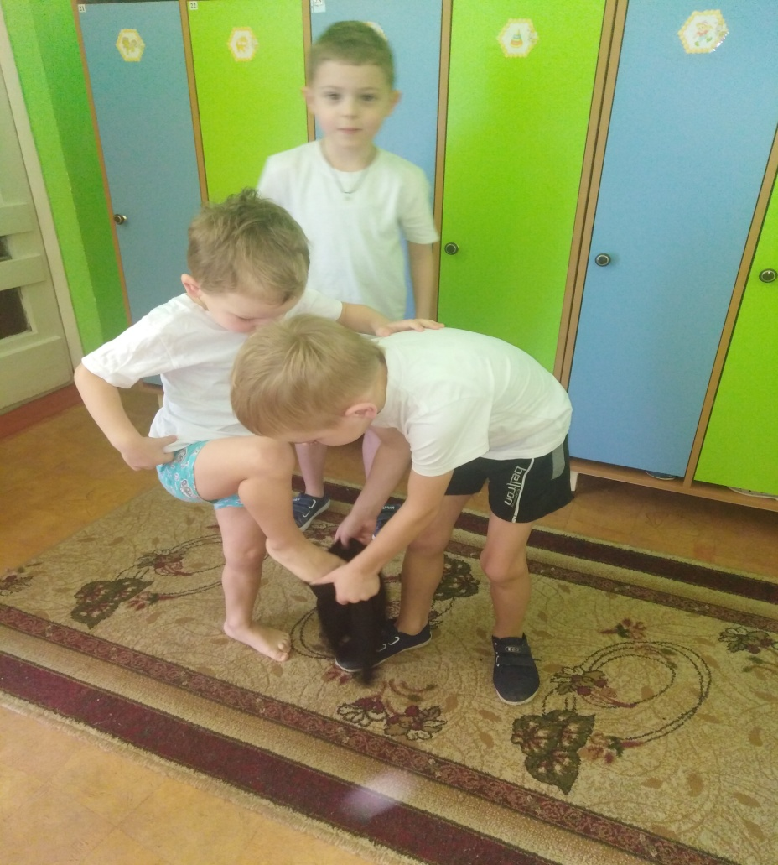
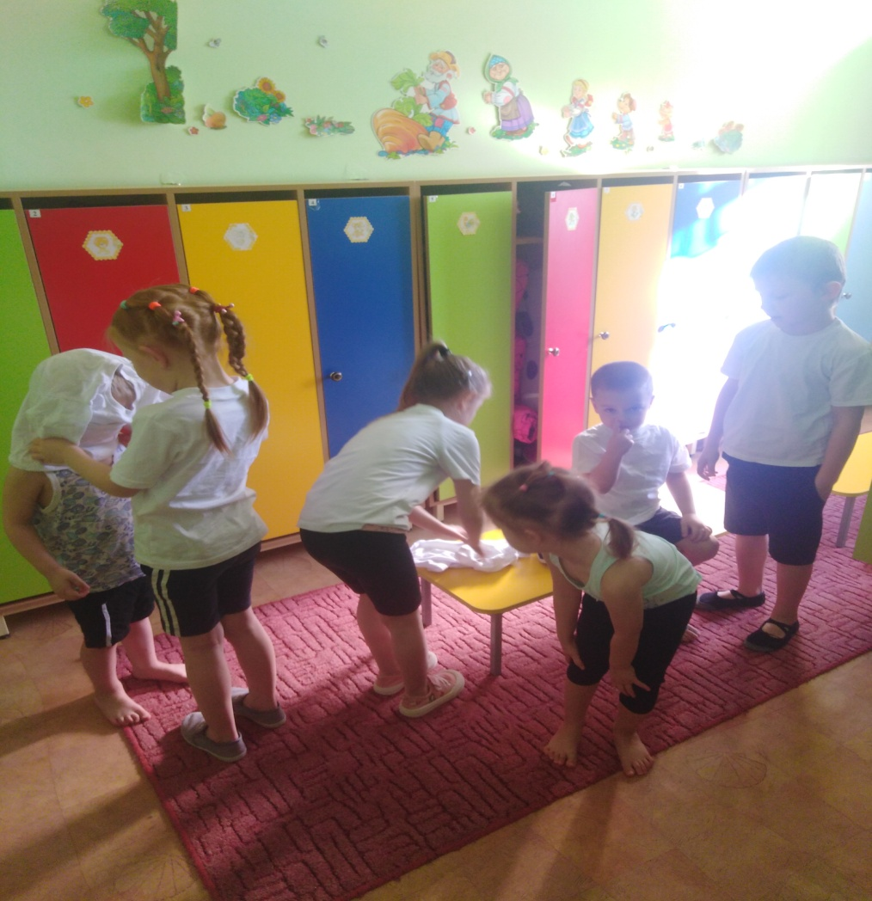
На зарядку становись!
Помощь малышам.

Slide 12
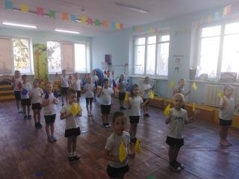
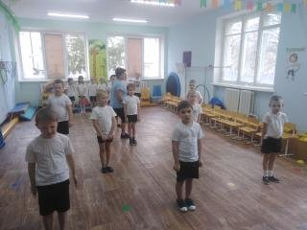
Физкультурное занятия

Slide 13
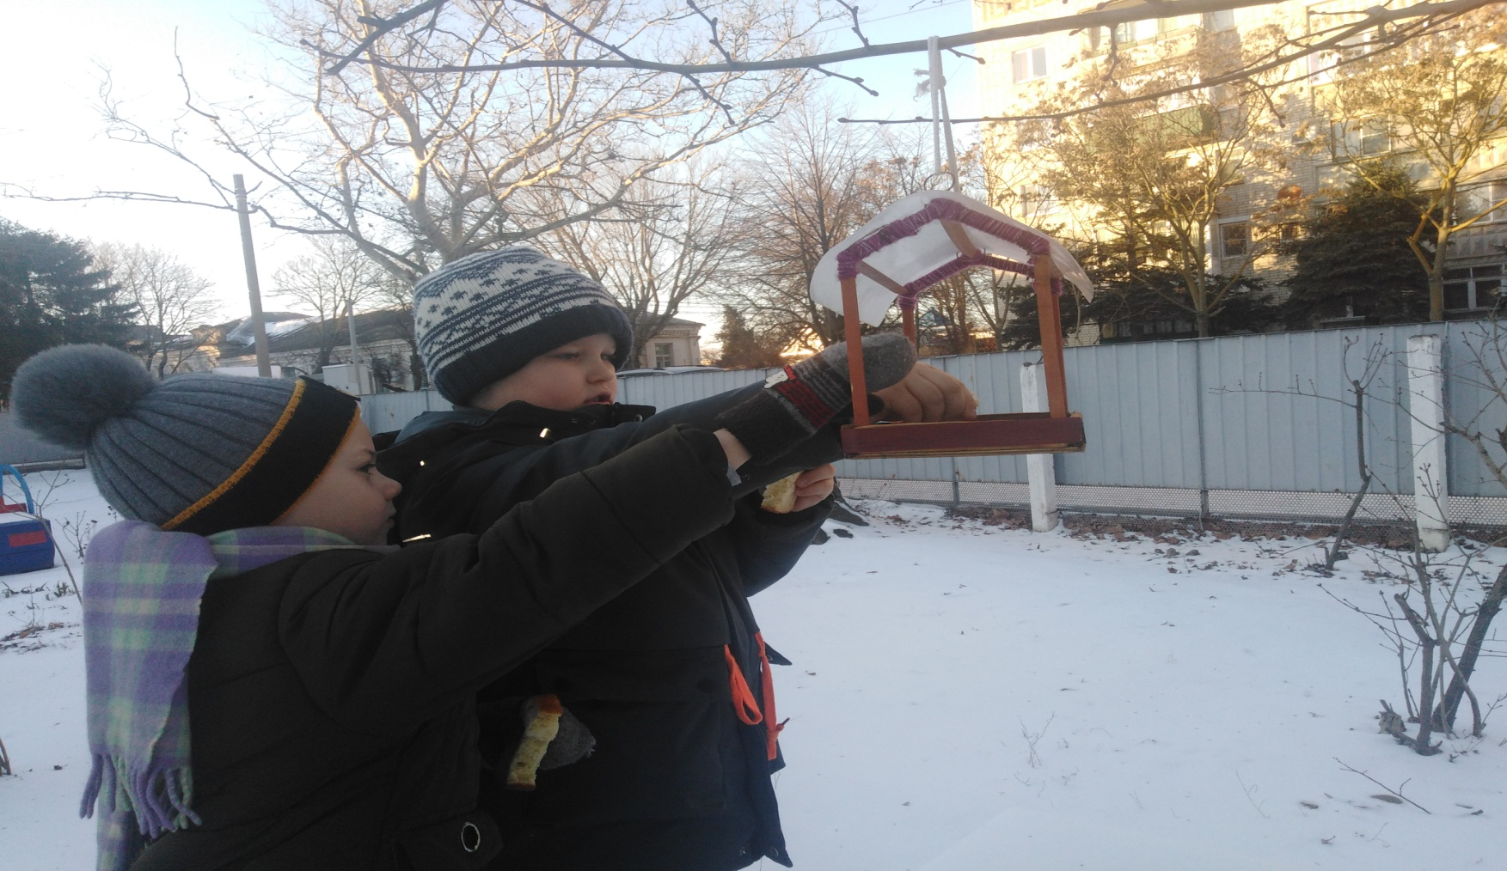
«Птичья столовая»

Slide 14
Спасибо за внимание!

